Slide 1

木糖对纤维板水热液中
氮的固集特性研究
答辩人：陈尊来
专 业：能源与动力工程
导 师：徐德良 副教授
2024 年 5 月 29 日

Slide 2
01
研究背景
02
技术路线
目录
03
研究内容
CONTENTS
04
结论与展望
05
致谢

Slide 3

01
研究背景

Slide 4

01 研究背景
古代燃烧利用
古代人类利用木材等生物质直接进行燃烧，用于取暖、照明和烹饪等。这是生物质热转化利用的最早形式。
工业革命时期的煤气化
工业革命时期，煤气化技术得到了发展，通过热解煤和生物质等原料，产生可燃气体，用于照明和供热。
木质纤维素生产乙醇
19世纪末至20世纪初，人们开始利用酵母菌对生物质中进行发酵，生产乙醇。这标志着生物质热转化技术向液体燃料领域的拓展。
生物质热解与气化技术的发展
20世纪后期至21世纪，生物质热解与气化技术兴起，生物质燃气、生物质液体燃料和生物质炭等产品用于能源和化工原料。

Slide 5
01 研究背景
本课题研究任务
（1）综述富氮生物质资源热化学转化中氮的迁移与转化研究现状。重点综述不同水热处理条件下固相产物中氮的迁移与转化。
（2）掌握生物质水热处理实验研究方法，掌握元素分析，X 射线光电子能谱、紫外-可见光分光度计等分析氮元素、氮结构的表征手段。通过实验研究不同水热处理条件下木糖与纤维板水热液反应后氮在固相产物中的含量变化与化学结构转变。
（3）总结分析木糖在水热反应过程对氮转化迁移特性的影响，尝试分析水热处理过程纤维板中氮的转化迁移路径与机理。

Slide 6
02
技术路线

Slide 7
02 技术路线
研究主题
氮元素的迁移转化机制
研究内容
富氮生物质资源的热化学转化过程中氮的迁移与转化
木糖在水热反应过程中对氮转化迁移特性的影响
研究路径
选择富氮生物质样品（废弃纤维板），进行水热反应处理
固相产物
液相产物（水热液）
加入木糖，进行共水热反应处理
固相产物（水热炭）
液相产物
表征手段
元素分析
XPS
UV
研究目的
试图解析水热处理过程中纤维板中氮的转化迁移路径和机理

Slide 8
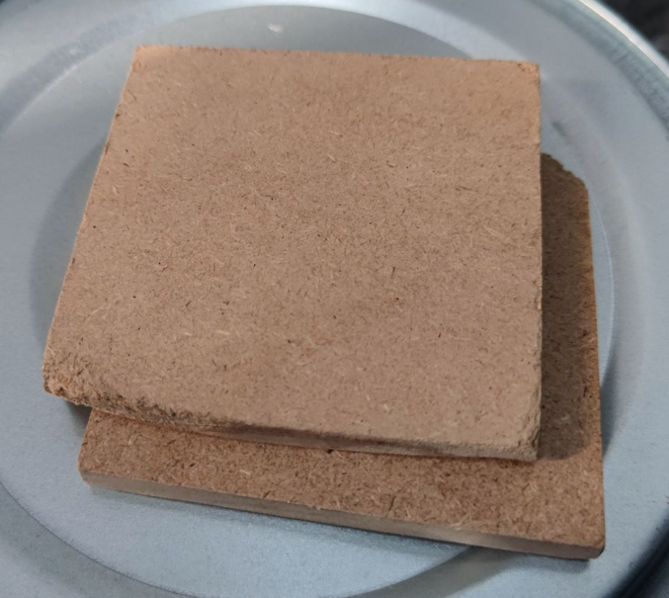
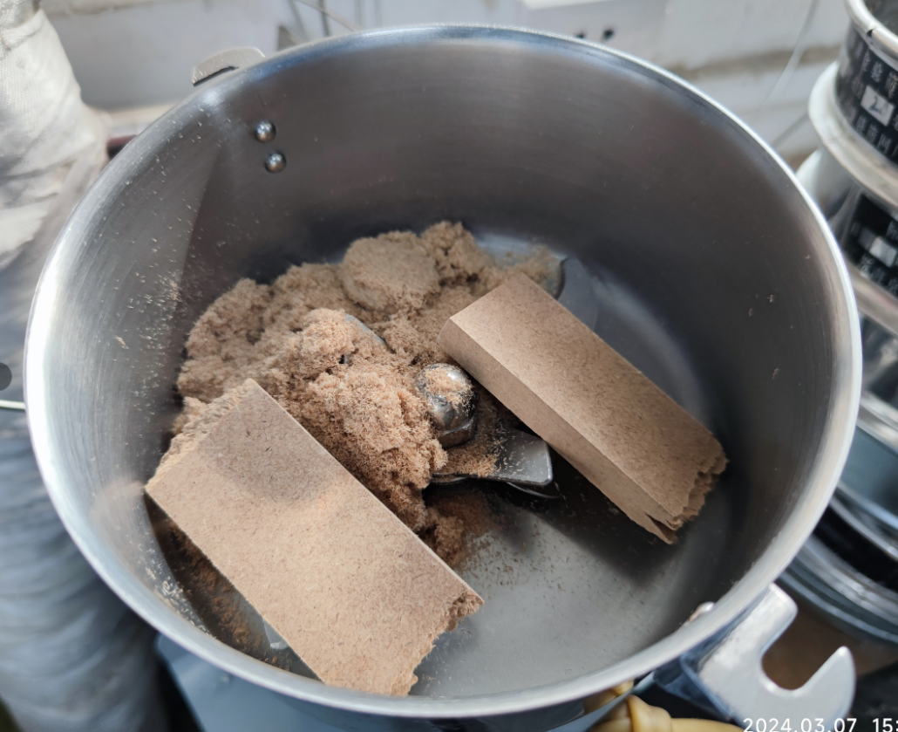
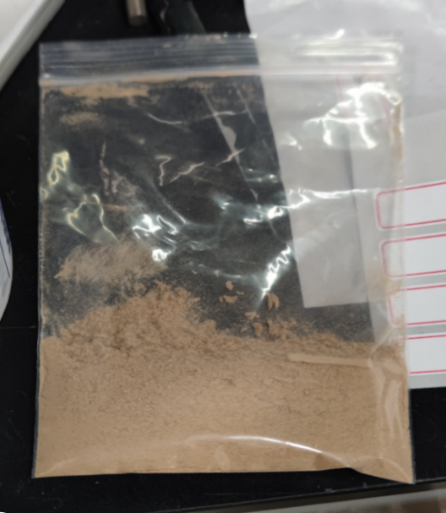
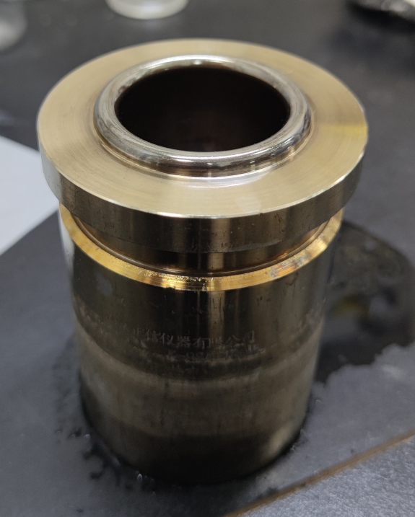
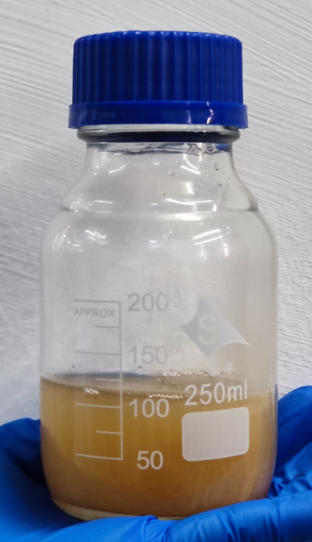
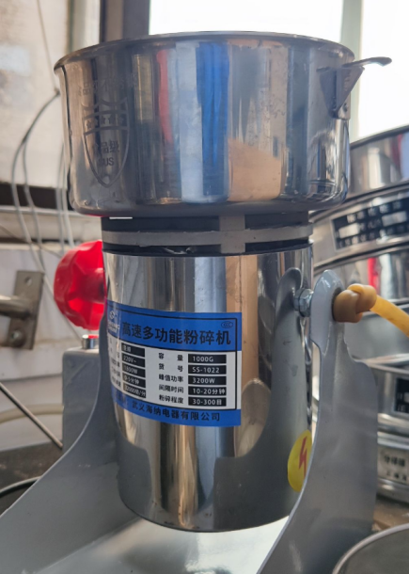
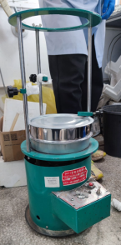
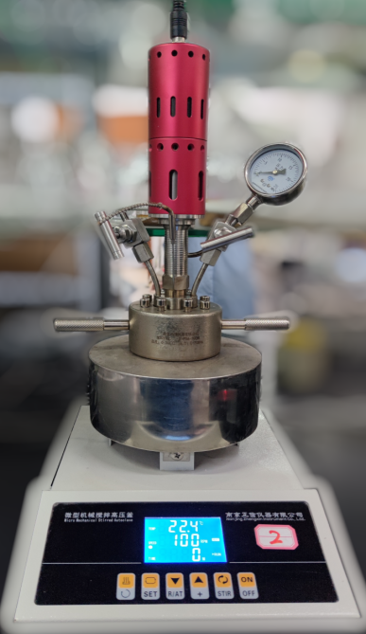
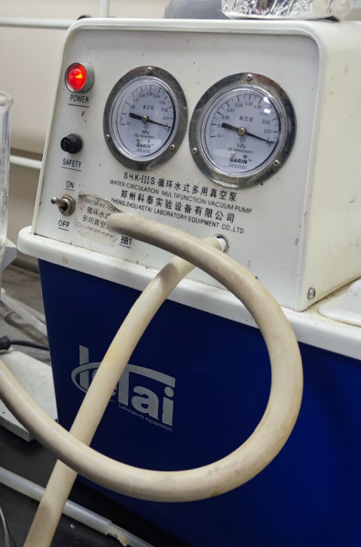
02 技术路线
磨粉
筛选
60mL超纯水与4.5g纤维板粉末加入反应釜进行反应
纤维板样品
粉碎机
纤维板粉末
震筛机
80目以下 纤维板粉末
水热液
共水热
重新粉碎
80目以上
纤维板粉末
实验步骤
液相产物
液相产物
40mL
使用乙酸乙酯萃取后定容
抽滤
共水热产物
共水热产物
3g
使用超纯水和无水乙醇清洗后，在105 ℃下干燥24 h，用于后续固相产物测试表征
固相产物
固相产物
木糖

Slide 9
03
研究内容

Slide 10
03 研究内容——水热炭中氮的迁移特性研究
表1 纤维板水热液与木糖共水热固相产物炭的元素分析
共热反应温度 | N_{d} | C_{d} | H_{d} | S_{d} | O_{d}
180℃ | 5.89 | 64.84 | 4.01 | 0.07 | 25.19
200℃ | 5.85 | 67.70 | 5.10 | 0.16 | 21.20
220℃ | 6.05 | 70.39 | 4.98 | 0.15 | 18.44
240℃ | 5.69 | 61.60 | 4.89 | 0.09 | 27.74
260℃ | 6.39 | 70.18 | 5.21 | 0.10 | 18.13
280℃ | 6.28 | 72.69 | 4.87 | 0.08 | 16.08
其中，本研究只关注氮的质量分数在不同温度下的变化，以分析水热液在木糖参与下的固氮率变化。

Slide 11
03 研究内容——水热炭中氮的迁移特性研究
根据 UV 测试的结果，每 1 mL水热液的含氮量是 2.84 mg。一次实验中使用的水热液体积为 40 mL，则表明一次实验中水热液原料中的总氮质量为 113.60 mg。
综合以上测试分析与实验实测相关数据，木糖与水热液反应产物分析见下表。
表2 木糖与水热液反应产物分析
条件 | 180 ℃-2h | 200 ℃-2h | 220 ℃-2h | 240 ℃-2h | 260 ℃-2h | 280 ℃-2h
升温时间(min) | 20 | 25 | 28 | 30 | 33 | 40
保温压力(MPa) | 1.4 | 1.9 | 2.6 | 3.5 | 4.5 | 6.5
原料称重(g) | 3.0002 | 3.0007 | 3.0000 | 3.0005 | 3.0006 | 3.0003
产物称重(g) | 0.7823 | 0.9248 | 0.9887 | 0.9600 | 0.8680 | 0.8551
炭得率(%) | 26.08 | 30.83 | 32.96 | 32.00 | 28.93 | 28.50

Slide 12
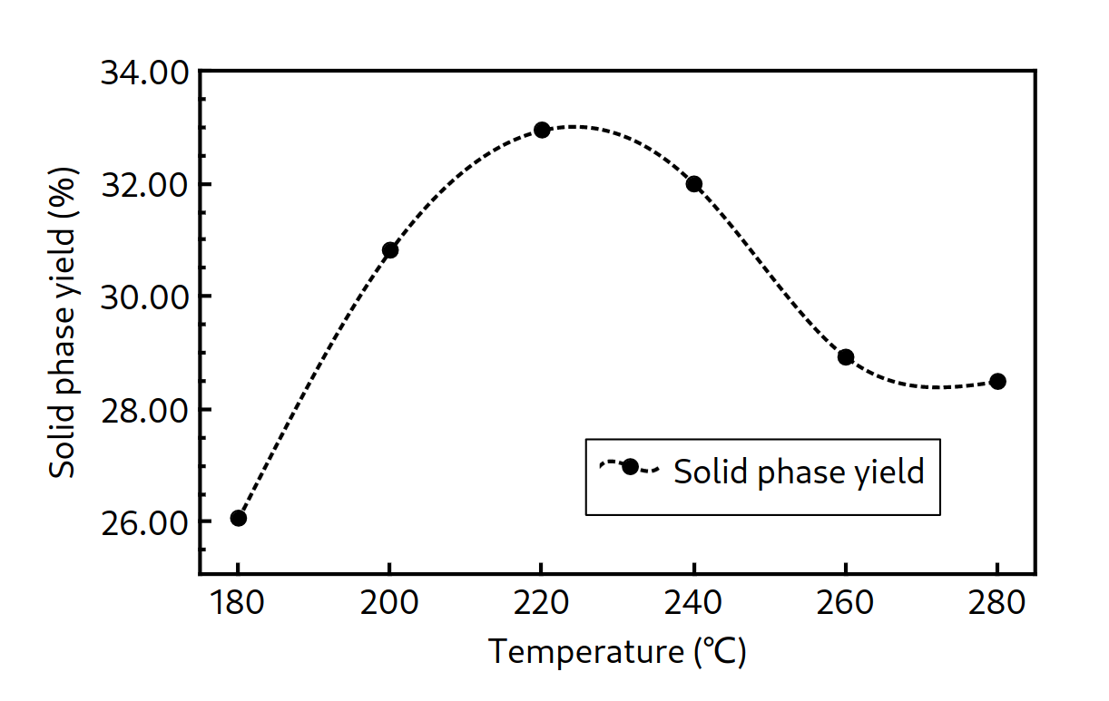
03 研究内容——水热炭中氮的迁移特性研究
将上页表2中数据可视化，木糖与水热液反应固相炭得率见下图曲线。
从图中可以观察到，在180 ℃至220 ℃之间，炭得率呈显著上升趋势；而在220 ℃至280 ℃之间，得碳率逐渐下降。具体来说，在240 ℃至260 ℃之间，炭得率下降速度较为迅速；而在260 ℃至280 ℃之间，炭得率下降速度开始减缓。
最高炭得率条件：
220 ℃
图1 木糖与水热液反应炭得率

Slide 13
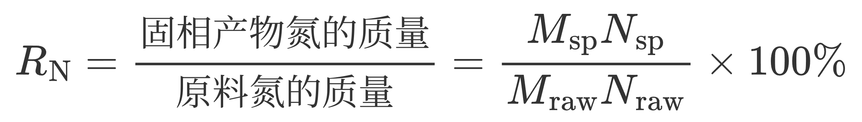
03 研究内容——水热炭中氮的迁移特性研究
存在于固相产物中的氮保留率为：
其中，R_{N} 为固相产物中的固氮率；M_{sp} 为固相产物的质量；N_{sp} 为固相产物中的氮质量分数；M_{raw} 为原料的质量；N_{raw} 为原料中氮的质量分数。
表3 木糖与水热液反应固氮率分析
条件 | 180 ℃-2h | 200 ℃-2h | 220 ℃-2h | 240 ℃-2h | 260 ℃-2h | 280 ℃-2h
氮质量分数(%) | 5.89 | 5.85 | 6.05 | 5.69 | 6.39 | 6.28
氮质量(mg) | 46.08 | 54.10 | 59.82 | 54.62 | 55.47 | 53.70
固氮率(%) | 40.56 | 47.62 | 52.66 | 48.08 | 48.83 | 47.27

Slide 14
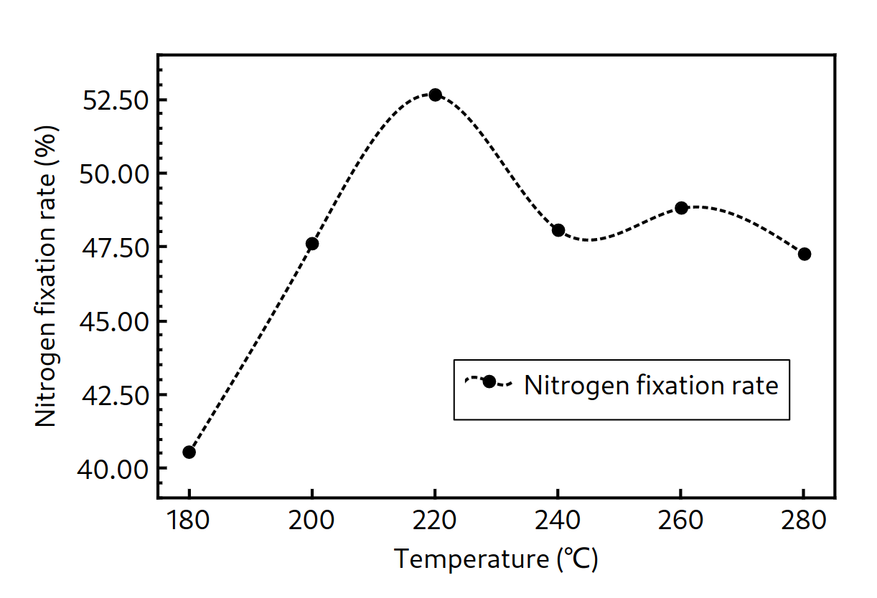
03 研究内容——水热炭中氮的迁移特性研究
将上页表3中数据可视化，木糖与水热液反应固氮率见下图曲线。
从图中可以观察到，木糖与水热液反应的固氮率曲线和得炭率曲线走势大致相似，两者均在温度达到220 ℃时达到峰值。其中，在水热温度由240 ℃升至260 ℃的过程中，水热反应固相产物炭中的氮质量分数陡然增加，导致260 ℃时的固氮率有所回升。
最高固氮率条件：
220 ℃
图2 木糖与水热液反应固氮率

Slide 15
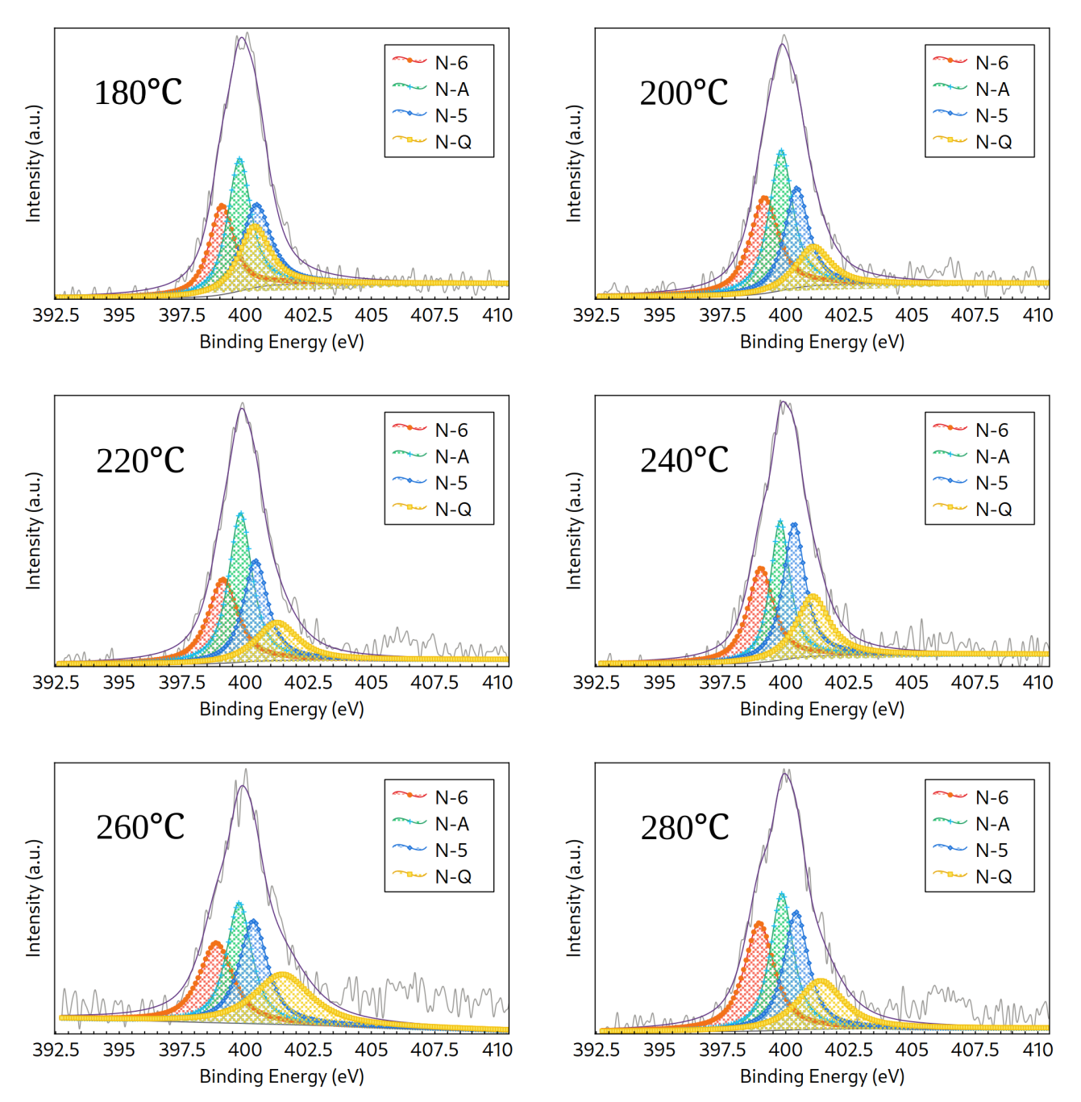
03 研究内容——水热炭中氮的官能团转化特性研究
XPS光谱中的结合能（Binding Energy）是使用外来的碳污染的结合能（284.8eV）和碳的高分辨率谱（C1s）峰作为参考标准，对氮的高分辨率谱（N1s）进行电荷校正。随后，将校正后的数据输入XPSPEAK软件进行分峰拟合，过程中高斯-洛伦兹参数设置为20%。分别对180、200、220、240、260、280 ℃的共水热固相产物炭进行XPS测试（样本送检），并分别为N-6、N-A、N-5、N-Q官能团加峰表征，相关分析结果见右图。
图3 XPS对共水热固相产物分析结果

Slide 16
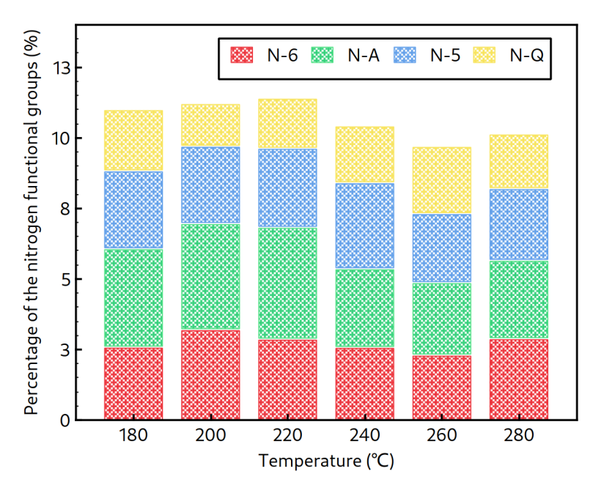
03 研究内容——水热炭中氮的官能团转化特性研究
根据XPS谱图，不同含氮功能团的峰面积可用于计算它们的比例，具体的结果展示在下图中。
固相杂环氮质量分数的变化与水热温度呈现一定的关系。显而易见的是，在220 ℃时，N-A的含量达到最大值，此结果表明水热液中氮在往固相产物中固集的过程中，氮会以胺氮结构存在。而在240 ℃的温度下，N-A的含量相较于220 ℃明显减少。而在260 ℃的条件下，N-Q的产率显著高于200 ℃时，同时在该温度下的固氮率也有一定的提高。这表明了在更高温度下杂环氮会进一步转化为N-Q，即高温水热反应进一步提升了氮在固相产物中的结构稳定性。
图4 木糖与水热液反应固相产物不同氮官能团占比

Slide 17
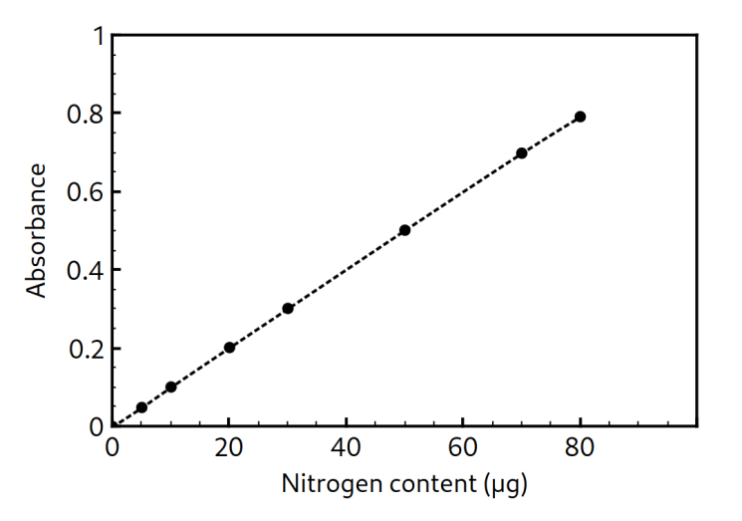
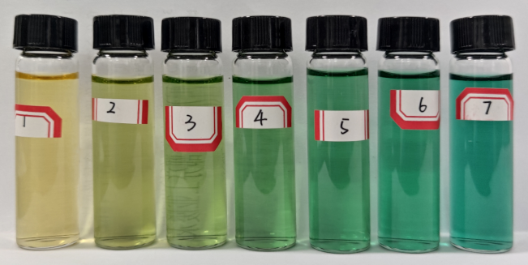
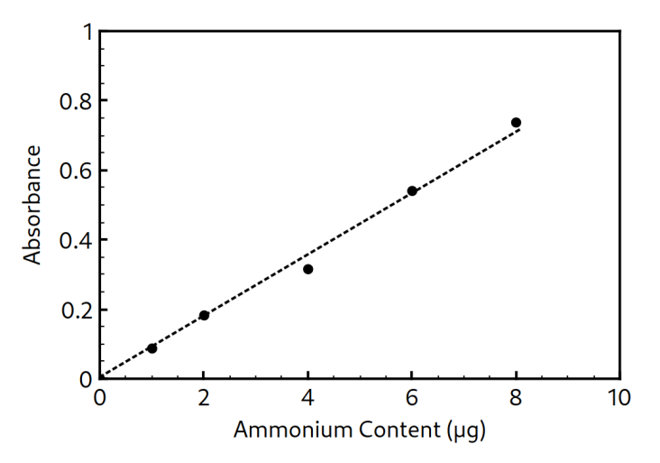
03 研究内容——水热炭中氮的官能团转化特性研究
总氮和NO₃⁻-N按照中华人民共和国环境保护国家标准HJ 636-2012进行测试，NH₄⁺-N依据中华人民共和国国家环境保护标准HJ 536-2009测试。
在亚硝基铁氰化钠和碱性
环境的共同作用下，水中的氨
离子和氨与水杨酸盐和次氯酸
盐反应，形成如图5所示蓝色
化合物。蓝色化合物浓度越高，则说明氨氮含量越高，并在697 nm下使用分光度计读取吸光度得到样品中的氨氮含量。图6及图7为液相氮UV测试标准曲线，通过标准曲线可通过样品的吸光度得到相应的氮含量。
图6 总氮测试吸光度曲线
图5 氨氮的水杨酸分光度法测定样本
图7 氨氮测试吸光度曲线

Slide 18
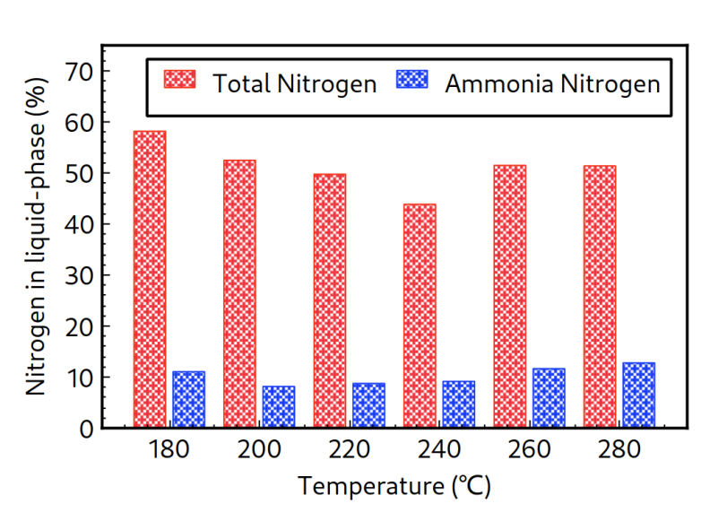
03 研究内容——水热炭中氮的官能团转化特性研究
表4 纤维板水热液与木糖共水热液相产物中氮的占比
共热反应温度 | 总氮（%） | 氨氮（%）
180 ℃ | 58.1 | 11.0
200 ℃ | 52.4 | 8.1
220 ℃ | 49.7 | 8.7
240 ℃ | 43.8 | 9.1
260 ℃ | 51.4 | 11.6
280 ℃ | 51.3 | 12.7
图8 纤维板水热液与木糖共水热液相产物中氮的占比
在保温温度从180 ℃升高到240 ℃的过程中，液相中的总氮含量逐渐减少，从初始的58.1%下降至43.8%。然而，在温度达到260 ℃时，总氮含量却突然上升至51.4%，而在260 ℃和280 ℃时保持基本稳定。与此同时，在200 ℃到280 ℃的温度范围内，液相中的氨氮含量持续增加。

Slide 19
04
结论与展望

Slide 20
04 结论与展望——结论
（1）在水热转化木纤维板的过程中，固相氮最容易被去除。在水热条件下，220 ℃时，约可以去除52%的固态氮。氮的保留率上升的主要原因是木质纤维素在水热温度升高的条件下发生水解反应。随着温度的增加，木质纤维素中的聚合糖类和半纤维素得以分解，这加强了其中氮的固集。此外，超过220 ℃的温度对小分子液相氮结构的解离没有明显影响，有利于含氮胶黏剂的处理。
（2）随着水热温度的升高，木质纤维板中的木质组分-半纤维素和纤维素，会发生水解。一部分液态氮通过Maillard反应再次返回产品的固相。在水热温度低于240 ℃时，液相氮对固相的影响随温度升高而增强。在低温水热的环境下，固相产物的合成反应通常会得到一定程度的增强。这是因为低温水热环境下，有利于引发固相产物的聚合反应和芳构化过程。

Slide 21
04 结论与展望——结论
（3）随着水热温度的升高，固相中的氮结构逐渐从氨氮转变为杂环氮，并且该氮结构的热稳定性也增加。
（4）半纤维素和纤维素的水解提供了反应的中间产物，促进了NH₄⁺-N向有机氮的转变。水热过程中的液相氮主要包含有机氮和氨氮，液相氮的转化主要在脱氨反应和Maillard反应的作用下发生。

Slide 22
04 结论与展望——展望
基于以上结论，我们可以得出以下重要推论：在人造板的生产和处理过程中，引入木糖可以一定程度上提升氮迁移转化的效果。因此，合理控制水热温度和木糖使用量，可以为废弃人造板处理工艺的优化和改进提供可靠的理论支持。
对于未来工艺的优化处理，需通过调节水热处理条件，进一步研究氮迁移机制，探究木糖对氮转化的影响，揭示转化途径和影响因素，为工艺优化提供理论依据。考虑环境友好性，评估废弃板处理过程的能耗、废物排放和资源利用，促进绿色环保产业发展。拓展水热处理技术应用于其他废弃物资源化无害化利用，不断完善水热处理技术在废弃板处理中的应用，实现资源化利用和环保双重目标。

Slide 23
05
致谢

Slide 24
05 致谢
衷心感谢导师徐德良副教授对我学习、生活和工作上的教导和关怀以及张力学长对本论文工作的无私帮助和支持！
诚挚感谢南京林业大学材料科学与工程学院全体老师和同学给予我学业和生活上的所有关心和帮助！
真诚感谢参与本论文评阅答辩的各位专家老师们所倾注的心血！

Slide 25
恳请各位专家批评指正！
Thank you for your attention!
答辩人：陈尊来 指导教师：徐德良
2024年5月 南京林业大学

